Slide 1
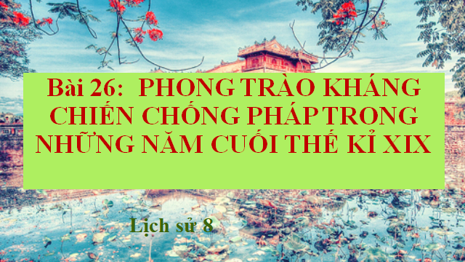

Slide 2
BÀI 26: PHONG TRÀO KHÁNG CHIẾN CHỐNG PHÁP TRONG NHỮNG NĂM CUỐI THẾ KỈ XIX
TIẾT 41:
II. NHỮNG CUỘC KHỞI NGHĨA LỚN TRONG PHONG TRÀO CẦN VƯƠNG.
1.Khởi nghĩa Ba Đình (1886-1887).
2. Khởi nghĩa Bãi Sậy (1883-1892) .
3. Khởi nghĩa Hương Khê (1885-1895).

Slide 3
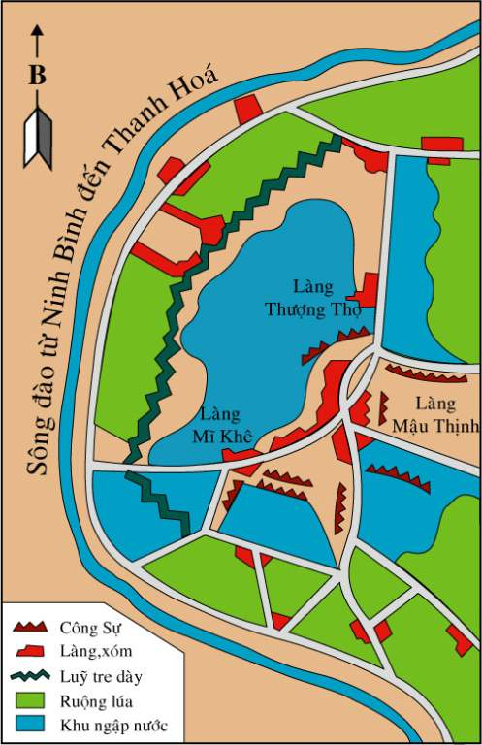
1. Khởi nghĩa Ba Đình (1886-1887)
Công sự phòng cứ Ba Đình
Quan sát Công sự phòng thủ Ba Đình, các bạn hãy cho biết những điểm mạnh, điểm yếu của cứ điểm này?
- Điểm mạnh: ba làng Mậu Thịnh, Thượng Thọ và Mĩ Khê tạo thành thế chân kiềng, phối hợp hỗ trợ nhau trong chiến đấu. Địa thế này đã giúp cho nghĩa quân xây dựng nên một chiến tuyến phòng thủ kiên cố. Phía ngoài là ruộng lúa, lũy tre dày, vùng ngập nước, bên trong là làng xóm, công sự.
- Điểm yếu: Dễ bị cô lập, khó ứng cứu, không thể sử dụng cách đánh du kích, chỉ có thể đánh công kiên.

Slide 4
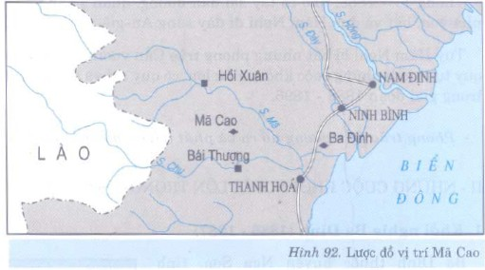

Slide 5
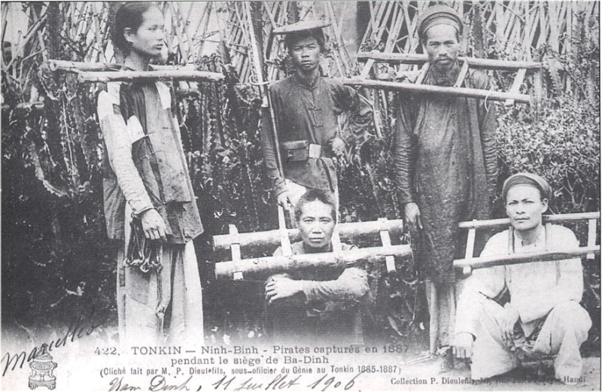
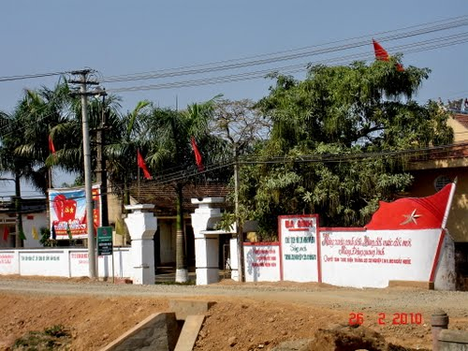
Nghĩa quân của cuộc khởi nghĩa Ba Đình bị bắt.
Đài Tưởng Niệm Khởi Nghĩa Ba Đình-
Đinh Công Tráng và các Nghĩa Quân Anh Hùng
“Có chàng Công Tráng họ Đinh
Dựng luỹ Ba Đình chống đánh giặc Tây
Cơ mưu dũng lược ai tày
Chẳng quản đêm ngày vì nước lo toan”

Slide 6
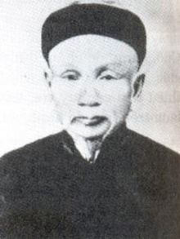
2. Khởi nghĩa Bãi Sậy
(1883- 1892)
Ông từng làm Tán tương quân vụ tỉnh Hải Dương.
Khi triều đình kí hiệu ước năm 1883, Nguyễn Thiện Thuật trở về quê( Mĩ Hào, Hưng Yên) mộ quân, lập căn cứ kháng chiến.
“Quan Tán Thuật tài kiêm văn võ
Vốn khi xưa cùng Đức bộ Hoàng
Kinh thiên nhất tục chi nan
Sơn Tây một dải ngang tàng lưỡi gươm”.
Nguyễn Thiện Thuật (1844-1926)

Slide 7
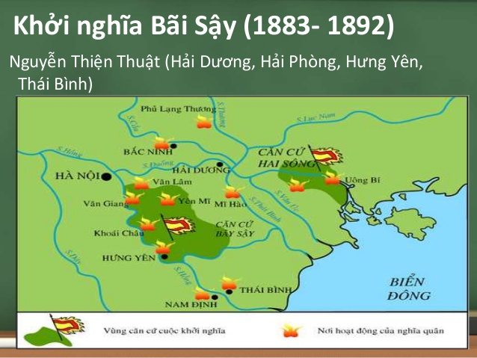
2. Khởi nghĩa Bãi Sậy (1883-1892)
Lược đồ khởi nghĩa Bãi Sậy
Vị trí Bãi Sậy hiểm yếu và có nhiều đường thông ra ngoài. Chính nhờ vậy, mà nghĩa quân đã bung ra hoạt động khắp nơi, lan sang các tỉnh lân cận khác như Hải Dương, Bắc Ninh, Bắc Giang, Quảng Yên...

Slide 8
  Diễn biến chính:
Tháng 9/1885, Nguyễn Thiện Thuật tổ chức lễ tế cờ khởi nghĩa và hội nghị tướng sĩ ở Văn chỉ Bình Dân. Sau lễ tế cờ, ông cho quân vượt sông Hồng đánh sang các huyện Thanh Trì, Thường Tín, Phú Xuyên, Ứng Hòa.
Đêm 28 rạng ngày 29/9/1885, quân Bãi Sậy tấn công thành Hải Dương. Tháng 10/1885, quân Pháp mở cuộc càn quét lớn vào căn cứ Bãi Sậy . Nguyễn Thiện Thuật lệnh cho các tướng bí mật tấn công đồng loạt vào các đồn bốt địch, chặn đường hành quân của chúng, đồng thời tăng cường phòng thủ căn cứ Bãi Sậy nhiều vòng. Quân Pháp bị phục kích, thiệt hại nặng nề.
Nguyễn Thiện Thuật còn phái các đội vũ trang tuyên truyền đi dán các bản tuyên cáo ở khắp các thôn xóm, kêu gọi lính An Nam đào ngũ.
Dưới sự lãnh đạo của ông, nghĩa quân đánh thắng nhiều trận lẫy lừng như các trận do Đốc Tít, Lưu Kỳ, Hai Kế, Lãnh Giang, Đội Văn, Đốc Cọp, Đốc Sung chỉ huy.
Tháng 10/1890, Nguyễn Thiện Thuật thấy tình thế có nhiều khó khăn, ông trao binh quyền cho em là Nguyễn Thiện Kế rồi sang Trung Quốc mưu tính cuộc vận động mới. Song tình thế thay đổi, việc không thành, ông đành ở lại nhà của tướng Cờ Đen Lưu Vĩnh Phúc. Ông mất ngày 26/5/1926 tại Quảng Tây, Trung Quốc.

Slide 9
Thảo Luận Nhóm
So sánh điểm khác nhau của khởi nghĩa Bãi Sậy và khởi nghĩa Ba Đình? ( Địa bàn hoạt động, chiến thuật đánh giặc và thời gian)

Slide 10
Nội dung | Khởi nghĩa Ba Đình | Khởi nghĩa Bãi Sậy
Thời gian diễn ra | Từ 1886 - 1887 | Từ 1883 - 1892
Người lãnh đạo | Phạm Bành và Đinh Công Tráng | Nguyễn Thiện Thuật
Địa bàn | Ba làng Mĩ Khê, Thượng Thọ, Mậu Thịnh- Nga Sơn – Thanh Hóa. | Vùng lau sậy um tùm và đầm lầy thuộc các huyện như: Văn Lâm, Văn Giang, Khoái Châu, Yên Mĩ,…
Cách đánh | Đánh chiến tuyến cố định, xây dựng hệ thống hầm hào kiên cố quanh 3 làng | Đánh du kích, lấy ít địch nhiều.

Slide 11
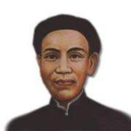
3. Khởi nghĩa Hương Khê (1885-1895)
- Phan Đình Phùng từng làm quan ngự sử trong triều đình Huế. Năm 1877, ông thi đậu Đình Nguyên đồng Tiến Sĩ, được bổ nhiệm làm tri phủ huyện Yên Khánh (tỉnh Ninh Bình).
Ông là người cương trực và thẳn thắn, dám phản đối việc phế lập của phe chủ chiến. Năm 1883, do bất đồng quan điểm với Tôn Thất Thuyết về việc phế vua Dục Đức, lập Hiệp Hòa ông bị cách chức, về quê lập trại cày.
Năm 1885 hưởng ứng Chiếu Cần Vương của Vua Hàm Nghi, Phan Đình Phùng đã đứng ra chiêu tập lực lượng chống Pháp, từ các tỉnh Thanh Hóa, Nghệ An, Hà Tĩnh, Quảng Bình. Đến năm 1889, ông được làm Bình Trung tướng quân.
Là người lãnh đạo cao nhất của cuộc khởi nghĩa Hương Khê.
Phan Đình Phùng (1847-1895)

Slide 12
Cao Thắng (1864-1893)
Năm 1887 khi Phan Đình Phùng ra Bắc liên lạc với các lực lượng kháng Pháp, Cao Thắng được giao quyền chỉ huy nghĩa quân. Trong một trận đánh thắng đội quân của ông đã thu được 17 khẩu súng và 60 viên đạn. Ông cùng với Lê Phần, Lê Quyên tháo súng ra nghiên cứu để chế tạo súng cho nghĩa quân. Ông tổ chức mở xưởng đúc vũ khí theo kiểu châu Âu ở chiến khu Vũ Quang và sản xuất được 500 khẩu súng theo mẫu 1874 của Pháp. Ngoài chế tạo vũ khí, ông còn xây dựng được một đội quân có tính chiến đấu cao, kỷ luật nghiêm. Tháng 9 năm 1889, Phan Đình Phùng trở về căn cứ, cử Cao Thắng làm tổng chỉ huy nghĩa quân và thu được nhiều thắng lợi trong những năm 1890 - 1891.
Năm 1893, trong trận đánh Đồn Nu (Thanh Xuân - Thanh Chương - Nghệ An), ông bị trúng đạn và hy sinh lúc mới 29 tuổi. Cái chết của Cao Thắng là tổn thất lớn cho quân khởi nghĩa Phan Đình Phùng. Sau khi ông mất, quân Phan Đình Phùng chỉ thắng thêm được 1 trận Vụ Quang năm 1894 và không lâu sau khi Phan Đình Phùng mất (1895), cuộc khởi nghĩa bị trấn áp hẳn.

Slide 13
3. Khởi nghĩa Hương Khê (1885-1895)
“Khen thay Cao Thắng tài to
Lấy ngay súng giặc về cho thợ rèn
Đêm ngày tỉ mỉ mở xem
Lại thêm có cả đội Quyên cúng tài
Xưởng trong cho chí xưởng ngoài
Thợ rèn cao tỉnh đều mời hội công
Súng ta chế tạo vừa xong
Đem ra mà bắn nức lòng thắm thay
Bắn cho tiệt giống quân Tây
Cậy nhiều súng ống phen này hết khoe.”
(Vè Quan Đình)

Slide 14

Vũ khí của nghĩa quân Phan Đình Phùng

Slide 15

3. Khởi nghĩa Hương Khê (1885-1895)
DIỄN BIẾN
Cuộc khởi nghĩa chia thành mấy giai đoạn?
Giai đoạn 1:
từ 1885-1888:
là giai đoạn chuẩn bị,
xây dựng lực lượng
và cơ sở chiến đấu.
Giai đoạn 2:
từ 1889-1895: là thời
kì chiến đấu quyết liệt
của nghĩa quân

Slide 16
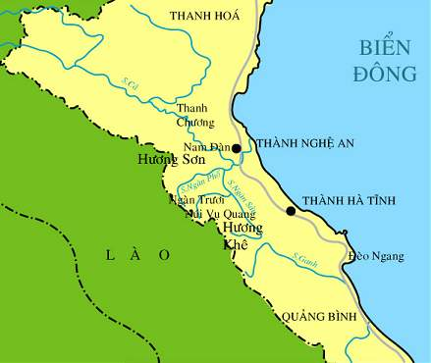

Slide 17
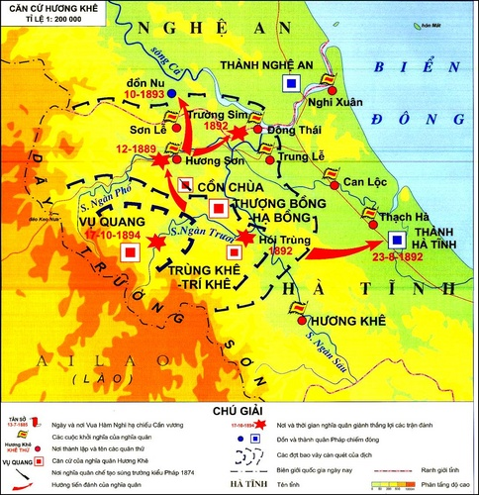

Slide 18
3. Khởi nghĩa Hương Khê (1885-1895)
Bài thơ tuyệt mệnh của của Phan Đình Phùng
“Nhung trường vâng mệnh đã mười đông
Vũ lược còn chưa lập được công
Dân đói kêu trời, xao xác nhạn,
Quân gian chật đất, rộn ràng ong
Chín lần xa giá non sông cách
Bốn bể nhân dân nước lửa hồng
Trách nhiệm càng cao càng nặng gánh
Tướng môn riêng thẹn mặt anh hùng”
Bản dịch của Trần Huy Liệu
Thơ văn yêu nước thế kỷ XIX
Phan Đình Phùng (1847-1895)

Slide 19
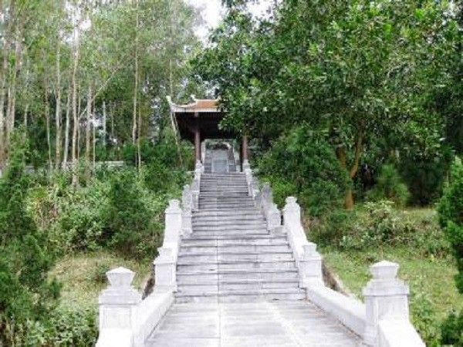
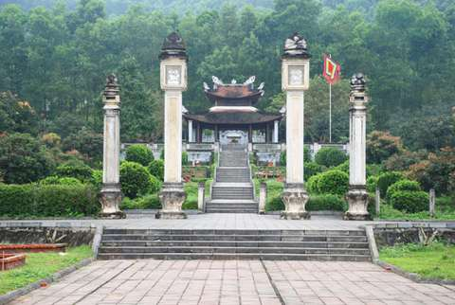
Đền thờ Phan Đình Phùng
Xã Tùng Ảnh – Huyện Đức Thọ - Tỉnh Hà Tĩnh.

Slide 20
Tại sao nói : “Cuộc khởi nghĩa Hương Khê là cuộc khởi nghĩa điển hình nhất trong phong trào Cần vương”?.
( Lãnh đạo, địa bàn, qui mô, trình độ tổ chức, thời gian, tính chất)
- Lãnh đạo: tài giỏi, có uy tín, lập được nhiều chiến công, chế tạo được vũ khí.
- Địa bàn: rộng khắp trên bốn tỉnh.
- Quy mô: lớn nhất.
Trình độ tổ chức: cao, chặt chẽ, chiến đấu bền bỉ.
Thời gian: kéo dài 10 năm.
Tính chất : quyết liệt đầy cam go.

Slide 21


